Slide 1
ГБУЗ «КИШЕРТСКАЯ ЦРБ» Кадры. Задачи. 2023 год.
Главный врач Вишнякова О.С.

Slide 2
Наше население на 31.12.2022 года
Логотип
Количество населения – 10748 (убыль -134 человек)
взрослые – 8846 человек, дети – 1902 человек
Структура ЦРБ
Поликлиника на 269 посещений
СДП на 21 койки
Стационар на 28 коек
1 передвижной ФАП
15 ФАПов

Slide 3
Медико-демографические показатели
Анализ возрастного состава
(взрослое население – 8846 чел, детское – 1902)
 | Доля лиц старше трудоспособного возраста
МО | 32,9
ПК | 24,4
РФ | 25,4
Доля лиц старше
трудоспособного возраста
МО 32,9%
ПК 24,4%
РФ 25,4%
Средняя продолжительность жизни

Slide 4
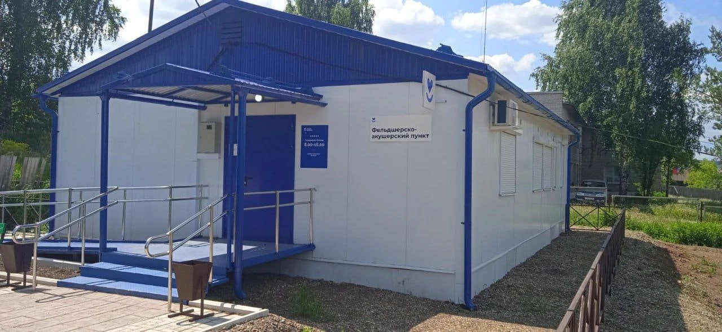
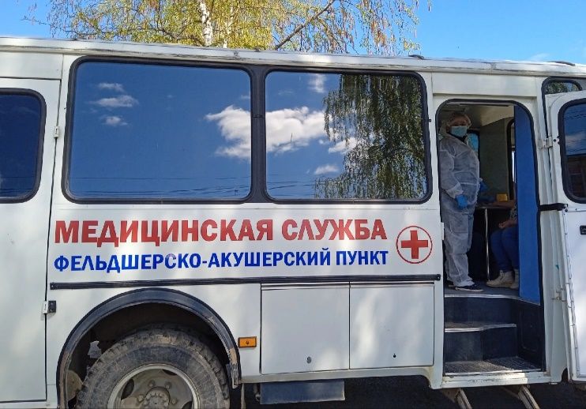
ФАПы Кишертской ЦРБ
На 01.09.2023 года 15 ФАП:
с.Посад
д.Сухой Лог
д.Седа
с.Спасо-Барда
с.Медведево
д.Верхняя Солянка
с.Меча
с.Осинцево
с.Молебка
пос.Лек
п.Кордон
с.Андреево
д.Ильята
д.Черный Яр
д.Мазуевка и 1 передвижной
Укомплектованность — 9 федьдшеров

Slide 5
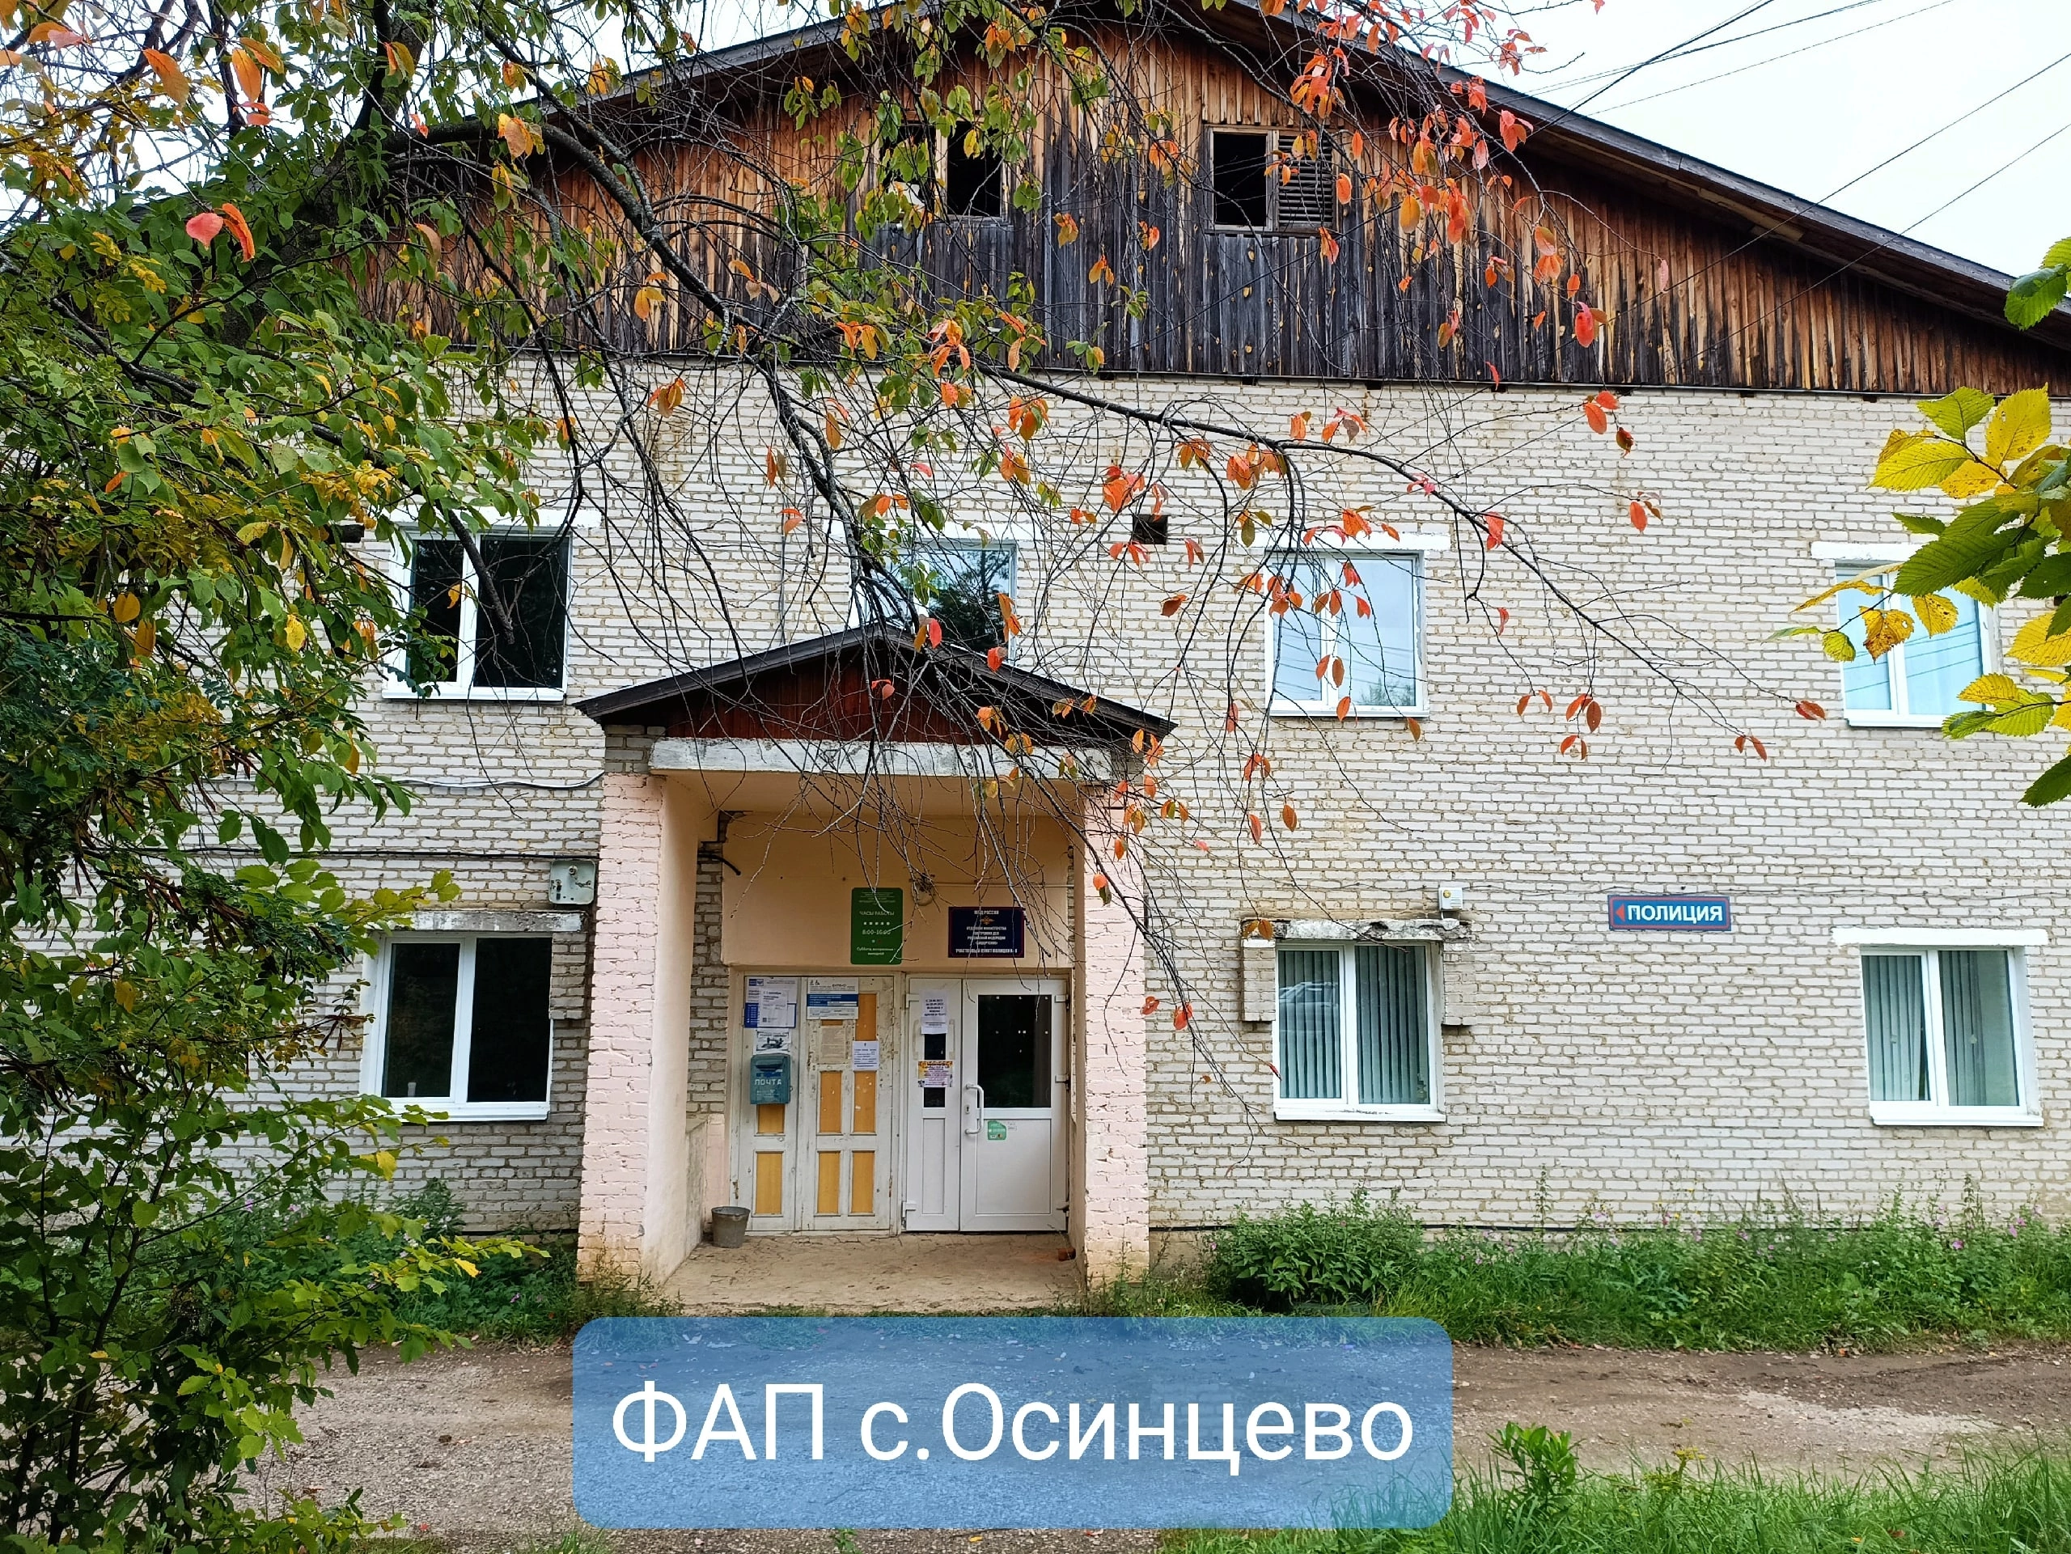
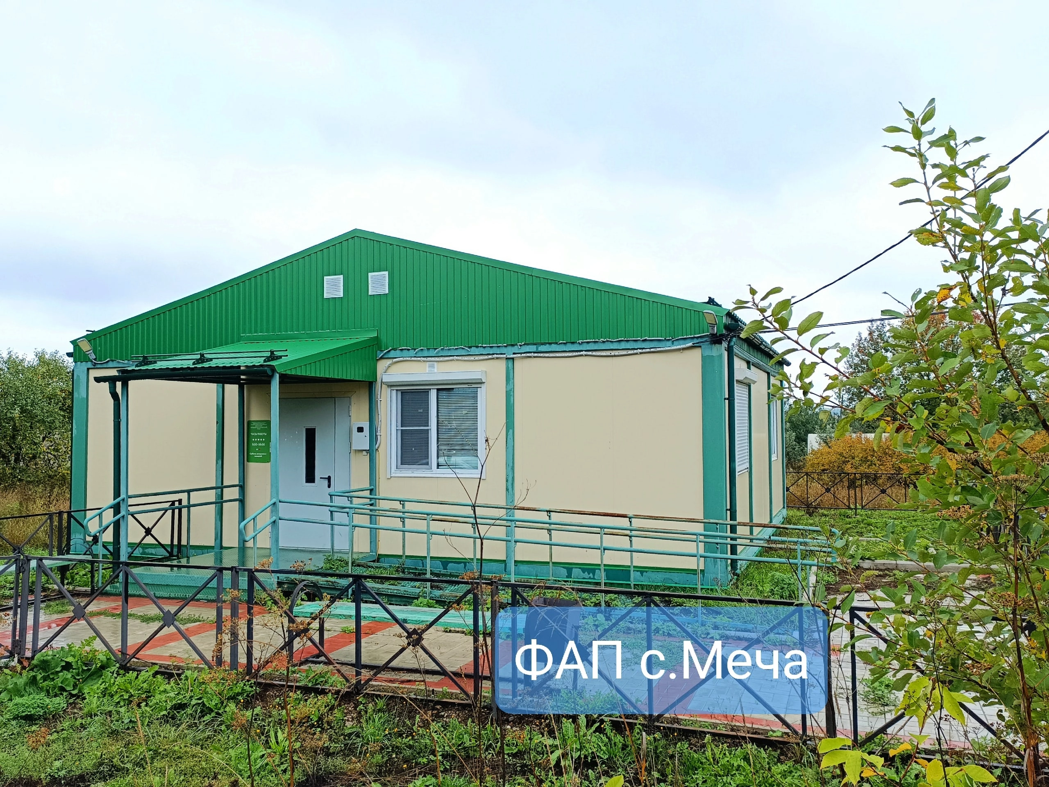
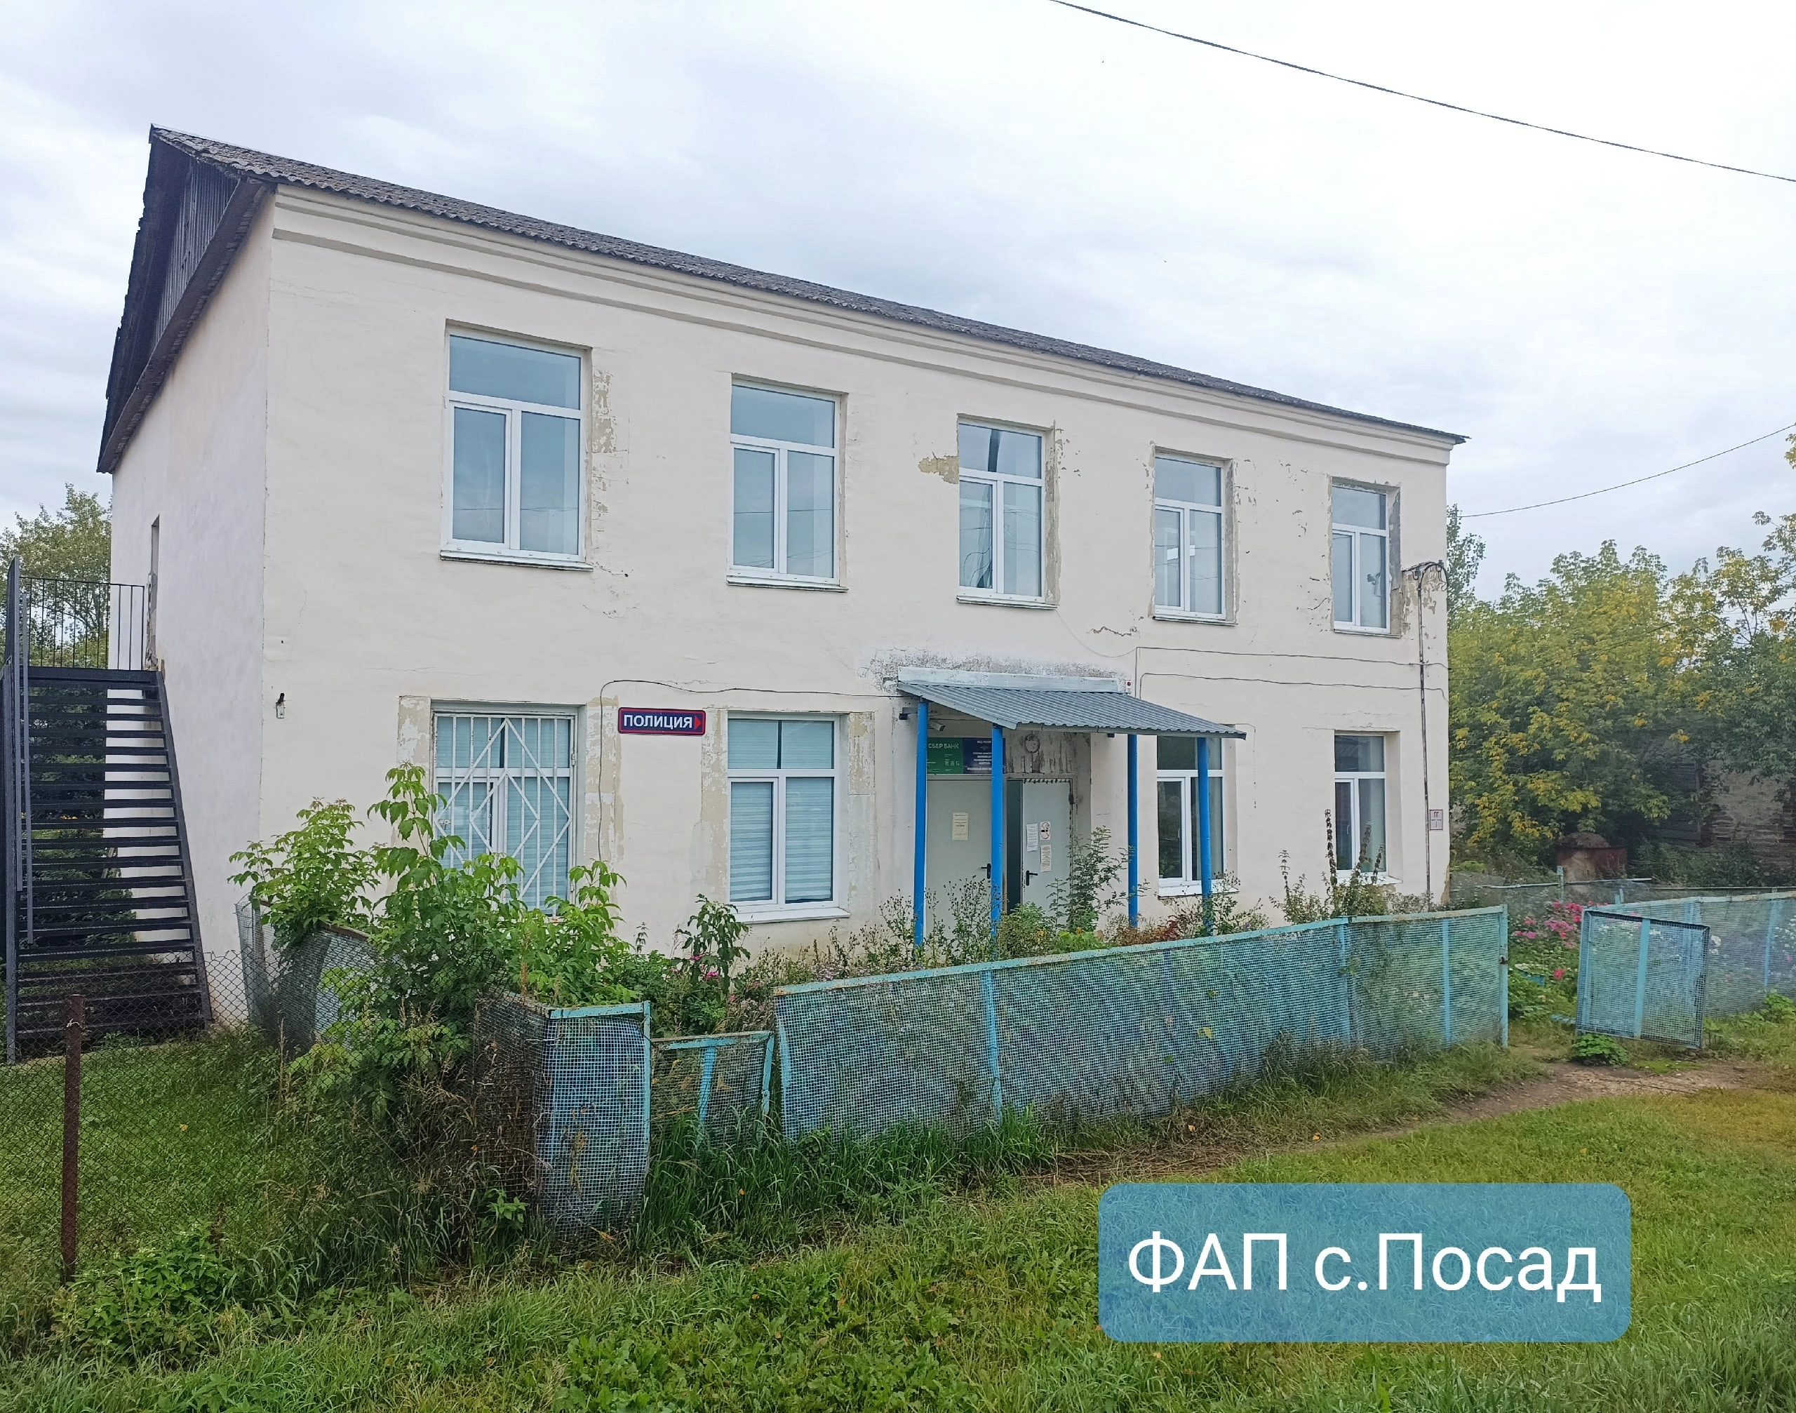
ФАПы Кишертской ЦРБ

Slide 6
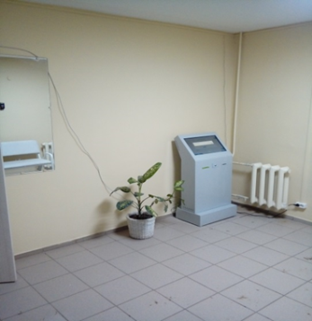
Цифровая медицина
100% работа в ЭМК, в т.ч льготные рецепты
телеконсультации с краевыми ЛПУ
Выдача ЭЛН - 100%
Мониторинг записи к врачу
Поликлиника
100% ведение ЭИБ
Подушевой учет, списание ЛС и расходных материалов.
Стационар
100% введение результатов анализов и протоколов обследований и заключений
Параклиника
100% ФАПов подключены к ЕГИСЗ, работа в ЭМК, в т.ч льготные рецепты
Начато проведение телеконсультаций с врачами ЦРБ
ФАП

Slide 7
Федеральный проект – Квалифицированные кадры.
Наименование показателя |  | 2022 | 2023
Врачи | Укомплектованность, % | 70,4 | 70,1/ целевой 90
 | К-т совместительства | 1,3 | 1,3
Средний медицинский персонал | Укомплектованность, % | 67,3 | 63,3/ Целевой 88,7%
 | К-т совместительства | 1,06 | 1,06

Slide 8
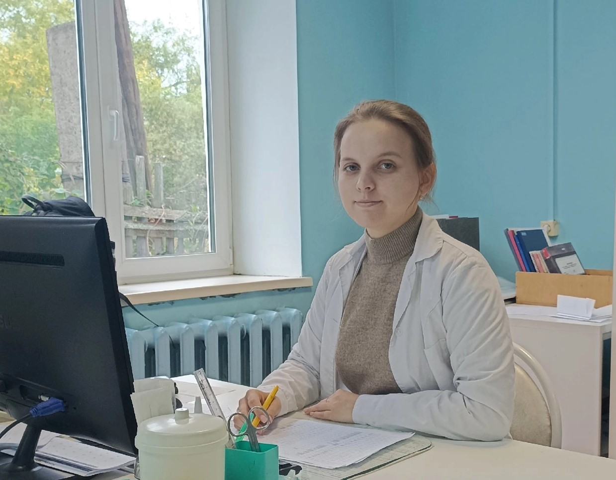
Программы «Земский доктор», «Земский фельдшер», «Медицинские кадры Прикамья».
Всего: Врачи - 21
2023 год - 1 фельдшер, 1 врач
Фельдшер ФАП - 4

Slide 9
Вакансии на 01.09.2023
Врачи
Врач-терапевт участковый, врач-рентгенолог, врач-терапевт, врач УЗД
Требования: высшее медицинское образование, наличие действующего сертификата или аккредитации специалиста, полная занятость.
Стаж работы по специальности необязателен.
Заработная плата обсуждается при собеседовании (от 35 тысяч+соц.выплата ), социальный пакет, ежегодный оплачиваемый отпуск 28 календарных дней + дополнительный ежегодный оплачиваемый отпуск 14 календарных дней.
Выплата 1,5 млн. рублей по программе «Земский доктор».
Выплата 2 млн. рублей в соответствии с постановлением Правительства РФ от 26 декабря 2017 г. N 1640 "Об утверждении государственной программы Российской Федерации "Развитие здравоохранения" и постановлением Правительства Пермского края от 20.04.2022 г. № 326-п «Об утверждении Порядка предоставления единовременных компенсационных выплат медицинским и частичной компенсации арендной платы по договору аренды (найма) жилья медицинским работникам».
https://minzdrav.permkrai.ru/deyatelnost/programmy/
Фельдшера
По состоянию на 01.09.2023 г.: Медведевский ФАП, Мазуевский ФАП.
Требования: среднее медицинское профессиональное образование, наличие действующего сертификата или аккредитации специалиста. Умение эффективно управлять рабочим временем. Оперативность, ответственность, стрессоустойчивость, уверенность в себе.
Заработная плата обсуждается при собеседовании ( от 25 тыс+соц.выплата), социальный пакет, ежегодный оплачиваемый отпуск 28 календарных дней + дополнительный ежегодный оплачиваемый отпуск 17 календарных дней.
Выплата 750 тыс. рублей по программе «Земский фельдшер».
Выплата 2 млн. рублей в соответствии с постановлением Правительства РФ от 26 декабря 2017 г. N 1640 "Об утверждении государственной программы Российской Федерации "Развитие здравоохранения" и постановлением Правительства Пермского края от 20.04.2022 г. № 326-п «Об утверждении Порядка предоставления единовременных компенсационных выплат медицинским и частичной компенсации арендной платы по договору аренды (найма) жилья медицинским работникам».
https://minzdrav.permkrai.ru/deyatelnost/programmy/

Slide 10
Исполнение Дорожной карты по заработной плате.

Slide 11
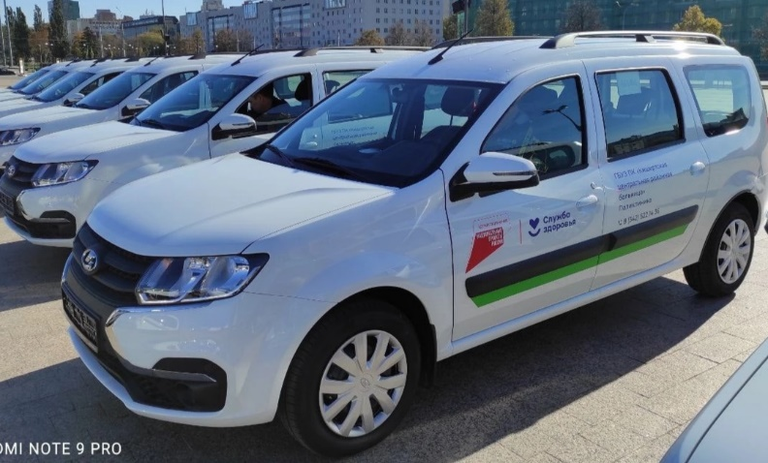
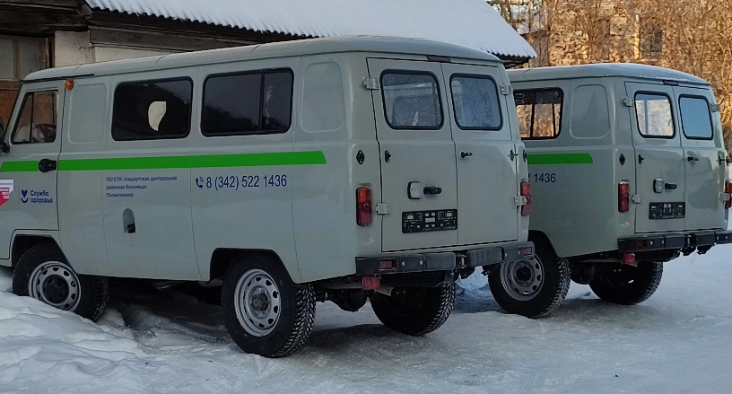
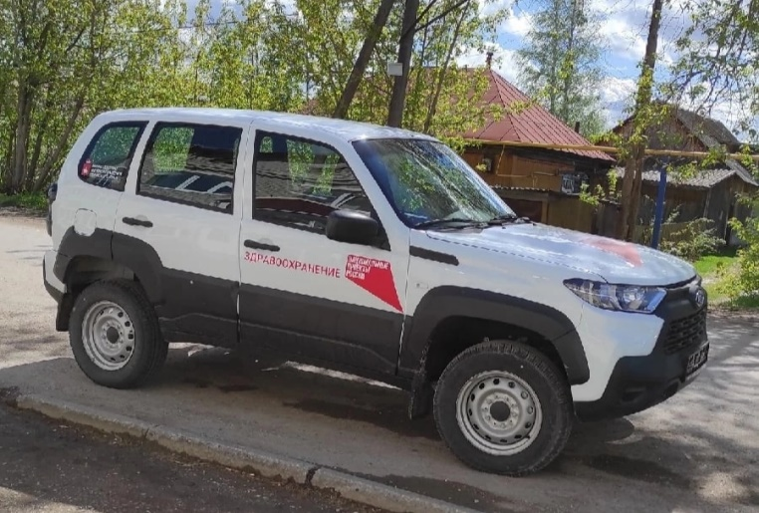
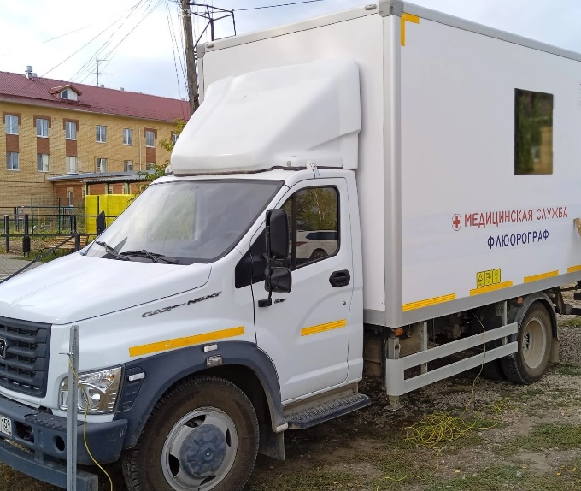
Укрепление материально-технической базы
Логотип

Slide 12
Задачи на 2023-2025 годы.
логотип
Усиление внутреннего контроля качества оказания медицинской помощи
Для достижение целевых показателей по доступности и качеству оказания первичной медико-санитарной помощи.
Реализация кадровой политики с целью укомплектования вакантных должностей врачей и среднего медицинского персонала:
-подбор кадров и подача заявок на участие в программах Земский врач и Земский фельдшер, Медицинские кадры Прикамья .
Укрепление материально-технической базы:
ФАП д.Мазуевка (открыт 06.2023), на 2024 г — с.Посад, обеспечение УЗИ аппаратами поликлиники — 06.2023, ЭКГ аппараты на ФАП, цифровой ММГ и ФГ-09.2023.
Продолжить работу по мероприятиям, направленным на снижение смертности от БСК, ЗНО, СД

Slide 13
Мы в социальных сетях: https://vk.com/kishcrb сайт https://kishertcrb.ru/ Государственное бюджетное учреждение здравоохранения ПК «Кишертская ЦРБ»

